Slide 1
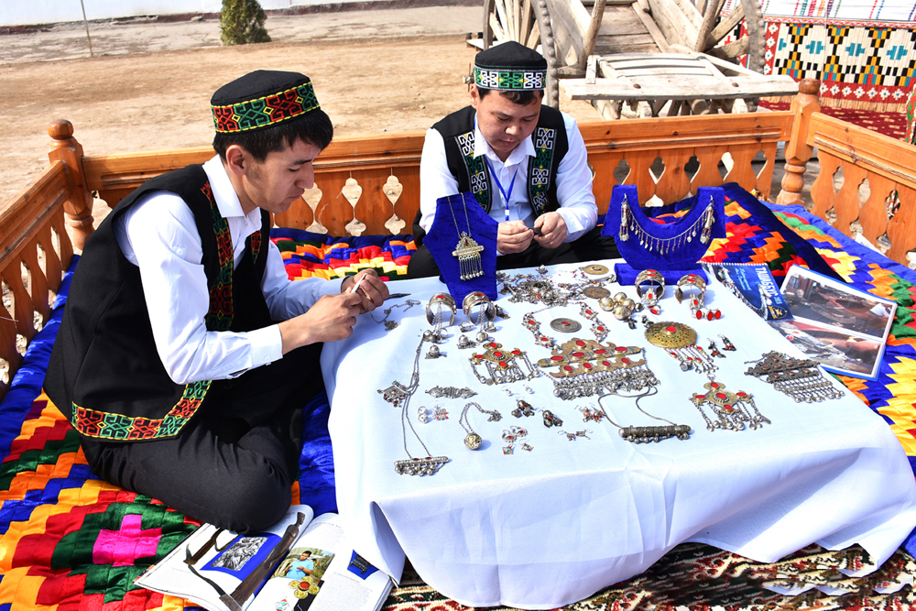


Полный маршрут и подробная информация о поездке
Познавательный тур к ремесленникам Чимбая
ЛУЧШИЙ ВЫБОР
ЛУЧШИЕ ЦЕНЫ
НАДЕЖНАЯ КОМАНДА

Slide 2

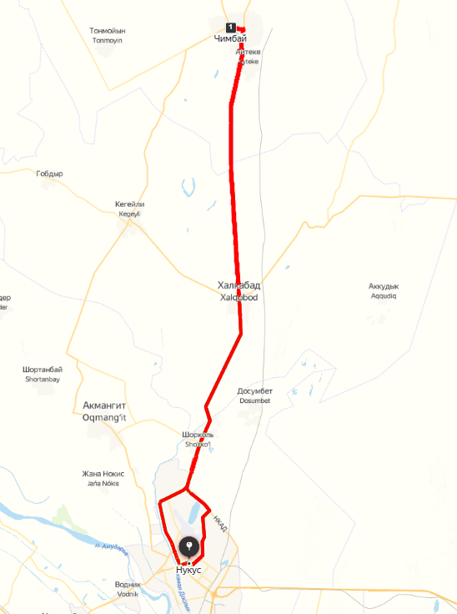

Маршрут поездки
Продолжительность:
1 - день
Сезон тура:
Круглый год
Общий путь:
Около 200 км
Питание:
По запросу
Транспорт:
Седан - Микроавтобус

Slide 3

День-1: Нукус – Чимбай – Нукус
Начальная точка:
г.Нукус (Ж/Д Вокзал, Аэропорт, Гостиница и т.д)
Чимбай один из крупных торговых центров со времен средневековья, в которым были сосредоточены ремесленные мастерские, каждая из которых – как отдельная страница великой истории. На сегодняшний день современные ремесленники Чимбая возрождают забытые ремесла Каракалпаков. Одним из самых ярких жемчужин этого удивительного уголка является Топи аул, настоящий рай для ценителей подлинности. Здесь, среди аутентичных каракалпакских домов с плоскими крышами, время словно останавливается.
Топи аул, расположен у вод канала, где произрастает камыш, который используется в ремесле и является настоящим ковчегом традиций.
Здесь жители, будучи настоящими хранителями национального наследия, мастерски занимаются заготовкой камыша и созданием неповторимых камышовых циновок, известных как ши. А как же без мастер-класса по приготовлению хлеба (шорек и загара нан), жуери гуртук из джугарной муки и восхитительных баурсаков (жаренный хлеб в масле), который погрузит вас в атмосферу настоящей каракалпакской гостеприимности.
Далее, в мастерской Уйши, вам откроются тайны создания каракалпакской юрты. Детали для этих удивительных строений до сих пор изготавливаются на старинных кустарных станках, передающих мастерство из поколения в поколение. Здесь, на том же самом кустарном станке, талантливые ковровщицы создают ковровые полосы, украшая остов юрты и создавая неповторимый интерьер.
09:00 10:00 Встреча с водителем в указанном месте и трансфер из Нукуса в Чимбайский район.
10:00-11:00 Визит в гостеприимную семью, которая раскроет вам секреты методов создания традиционных шиев (камышовые циновки). Этот мастер-класс станет неповторимым опытом, в котором каждый турист захочет участвовать в творческом процессе.
11:00-13:00 Мастер класс Каракалпакских традиционных блюд: в аутентичной манере. В приготовление баурсаков(пончики из сдобного теста), горячего блюда Жуеры гурдук (из муки Сого) может участвовать каждый турист воплощая культурные ценности.
13:00-14:00 Обед в аутентичной обстановке, где каждое блюдо несет в себе наследие истории.
14:00-14:40 Посещение некоторых аутентичных аулов Чимбая.
14:40-16:20 Посещение мастерской Уйши (ремесленник по изготовлению юрт). Вы познакомитесь с деталями, которые воплощают традиции издавна, и сможете даже попробовать свои силы в создании чего-то уникального.
16:25-17:25 Визит к ремесленницам, у которых каждый ковров изделье превращается в творенье искусства. Это полосы для декораций юрт, в которых отражается национальный колорит наследие Каракалпаков.
17:15-18:00 По завершении увлекательного дня, полного творчества и открытий, вернетесь в Нукус, но в ваших сердцах навсегда останется частичка тепла и гармонии этого неповторимого культурного путешествия.

Slide 4
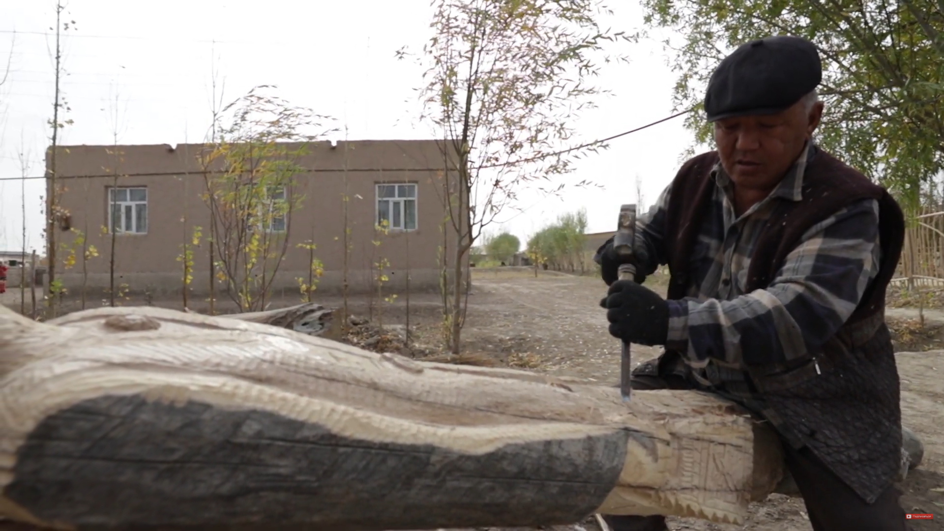
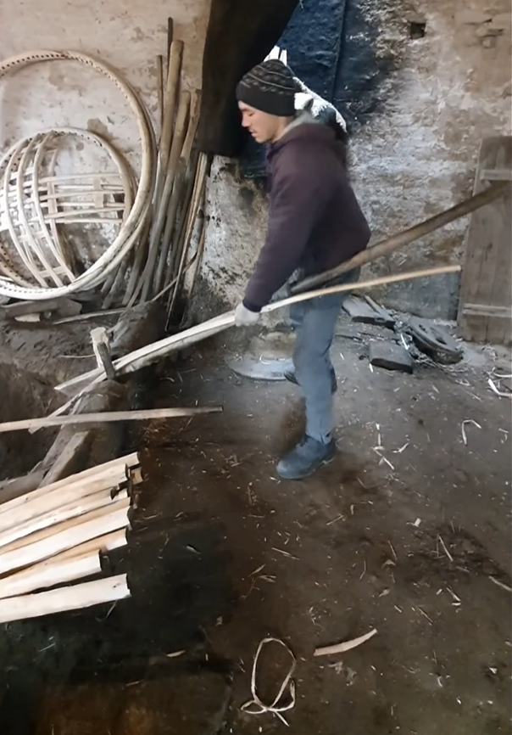
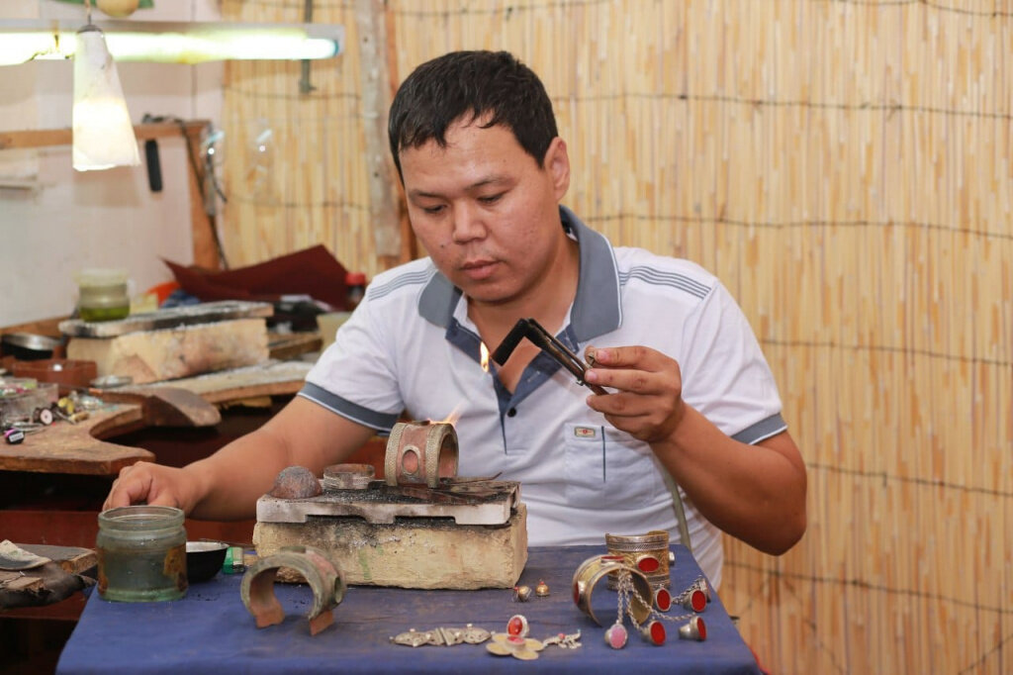
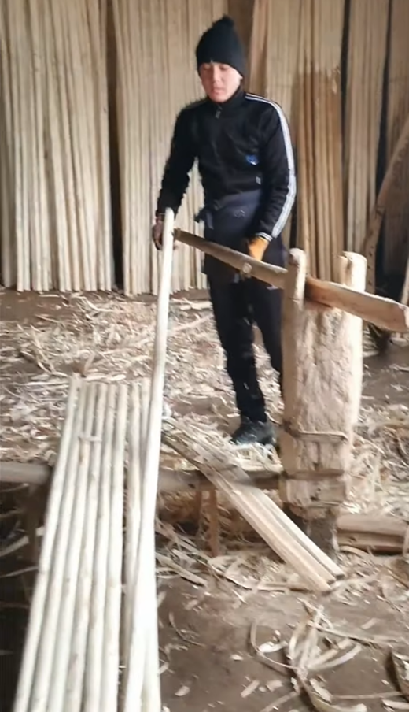
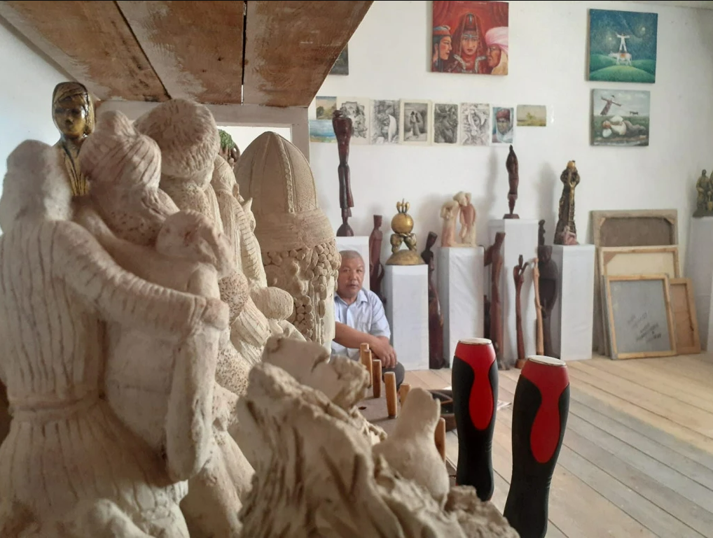
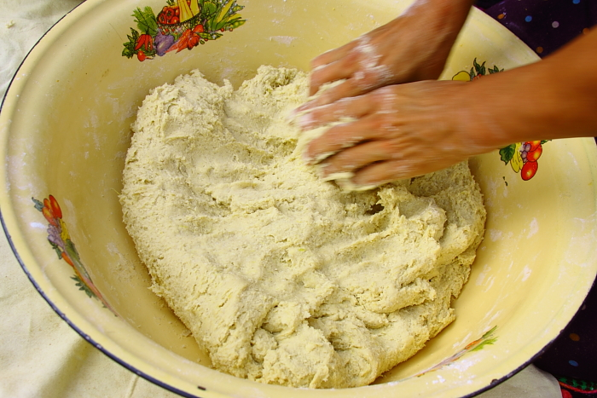

Slide 5
